Slide 1
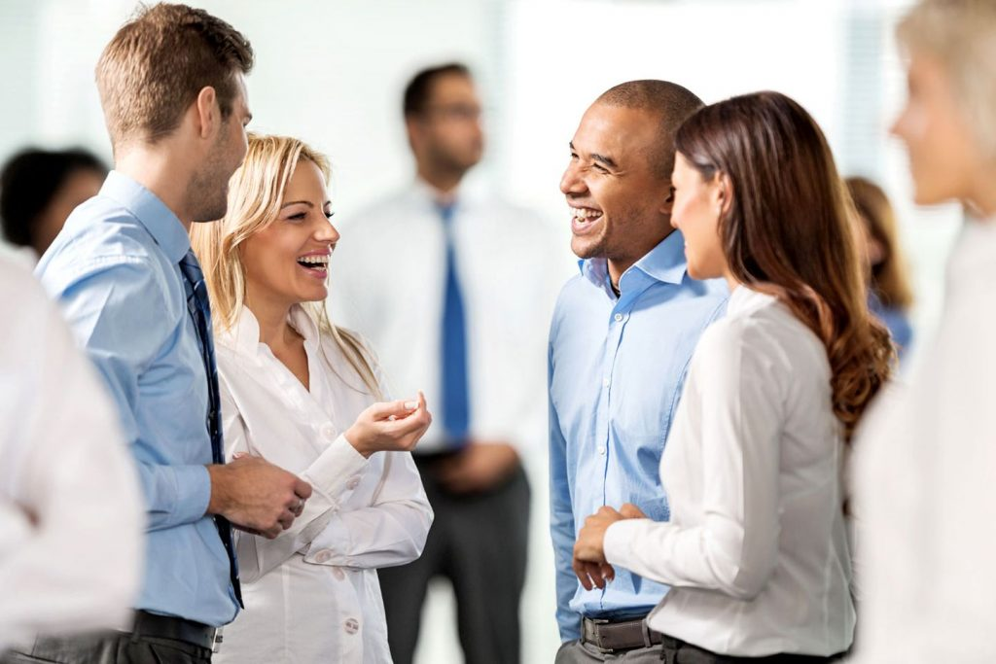

Slide 2


Slide 3
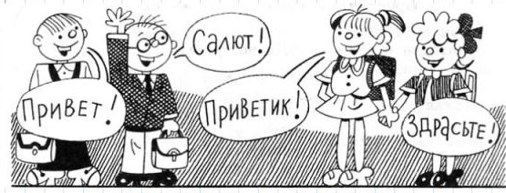
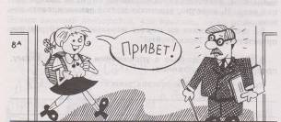
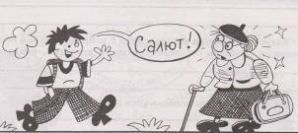
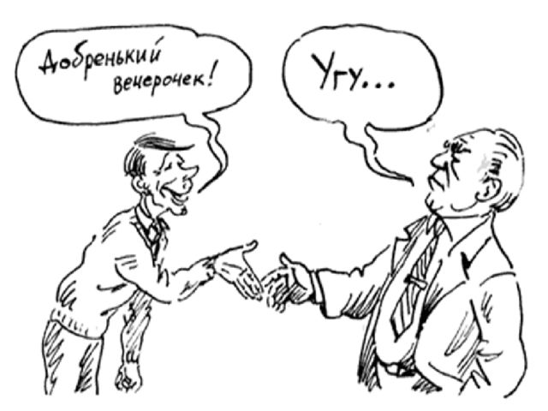

Slide 4
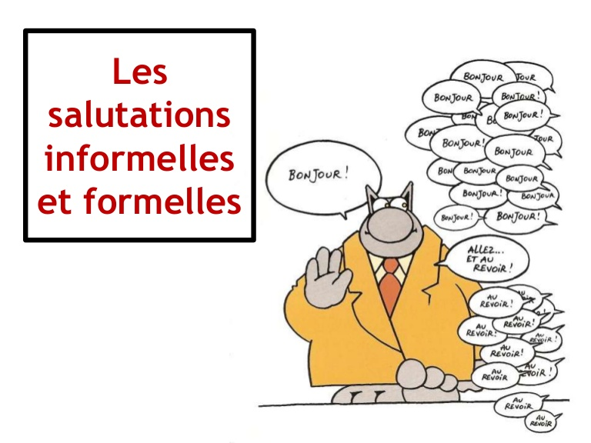

Slide 5
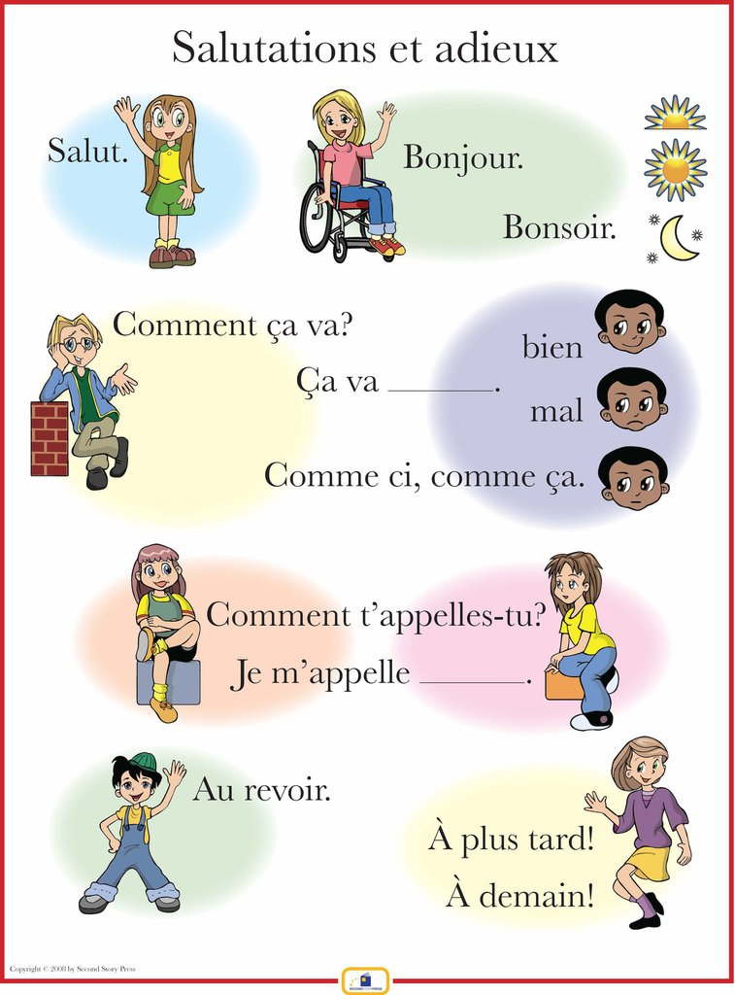

Slide 6

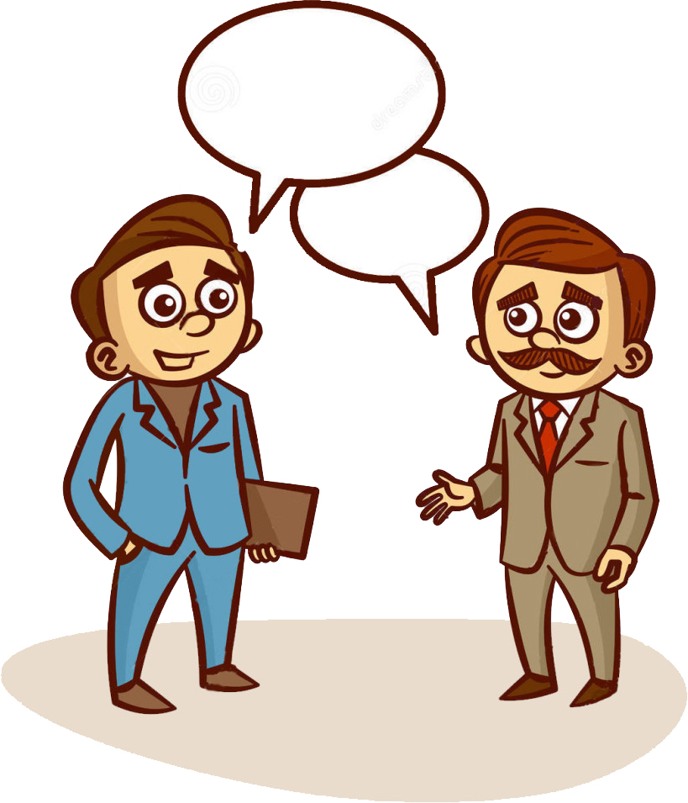
Bienvenue !
Ça va à la maison/au travail?
Quoi de neuf (chez vous/toi)?
Bon courage!
Comment va la famille?
Bonne journée!
A demain!
Bonne chance!
A ce soir!
A tout à l’heure!
A dimanche!
Adieu!

Slide 7
A tout à l’heure!
Quoi de neuf ?
Bienvenue !
Bon courage !
Salut !
Bonne chance !
Comment allez-vous ?
Au revoir !
Bonne nuit !
Bonjour !
A bientôt!
Adieu !
Bonsoir !
Bonne journée !
Comment ça va ?

Slide 8
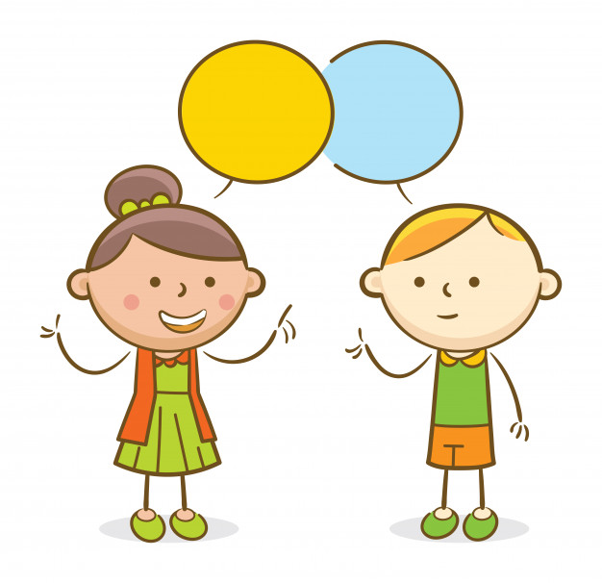
Écoutez et complétez les mini dialogues
Dialogue 1
- ________ Julie, tu vas bien? - Oui, _________! Et toi? _______ ? - Pas mal.
Salut
très bien
Ça va

Slide 9
Dialogue 2 - _______, comment ça va?
- Bien, ______ et toi? - Ça va, merci. ____________ !
Bonjour
merci
Bonne journée
Dialogue 3 - __________, monsieur. - Au revoir, mademoiselle. À jeudi.
Au revoir

Slide 10
Dialogue 4 - Salut Nicolas, ________ ? - Ça va, ça va.
Ça va bien
Dialogue 5 - ______, M. Blanc, _______________? - Bien, madame Renaud, ________? - Ça va bien, merci! - ____________, à vendredi!
Bonsoir
comment allez-vous
et vous
Bonne soirée

Slide 11
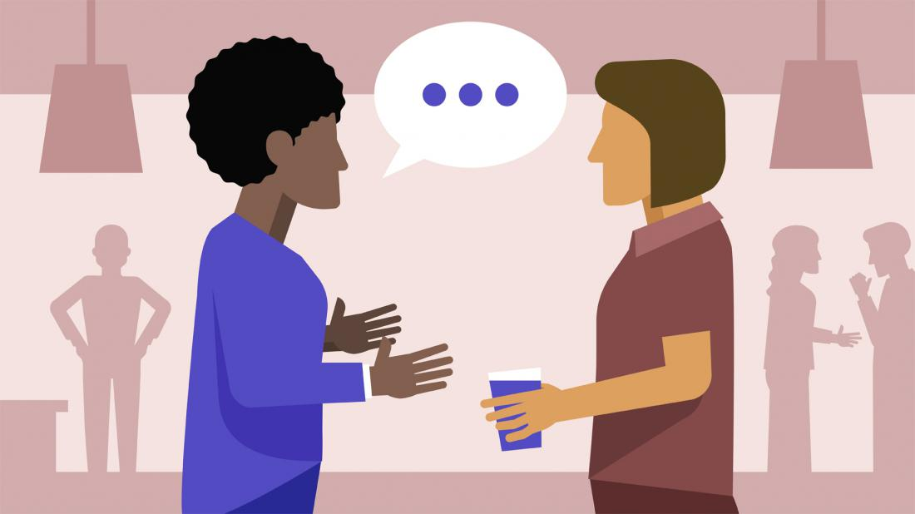
Dialogue 6 - Salut Marie. ________. - À demain, Pascal.
À demain

Slide 12
- Ça-va.
- Pas mal.
- Ça-va bien.
- Tout va bien.
- Ça-va très bien.
- Pour moi tout va bien.
- Comme ci, comme ça.
- Ça-va mal.
- Rien de changé.

Slide 13


Slide 14


